Slide 1
Sociální podnikání

Slide 2
Co je cílem podnikání?
ZISK

Slide 3
Sociální podnikání
Prospět společnosti
Prospět životnímu prostředí
Zaměstnat znevýhodněné
1.
2.
3.

Slide 4
Sociální podnikání
investovat zpátky do společnosti
PODNIKÁNÍ
ZISK
SPOLEČNOST
ZISK

Slide 5
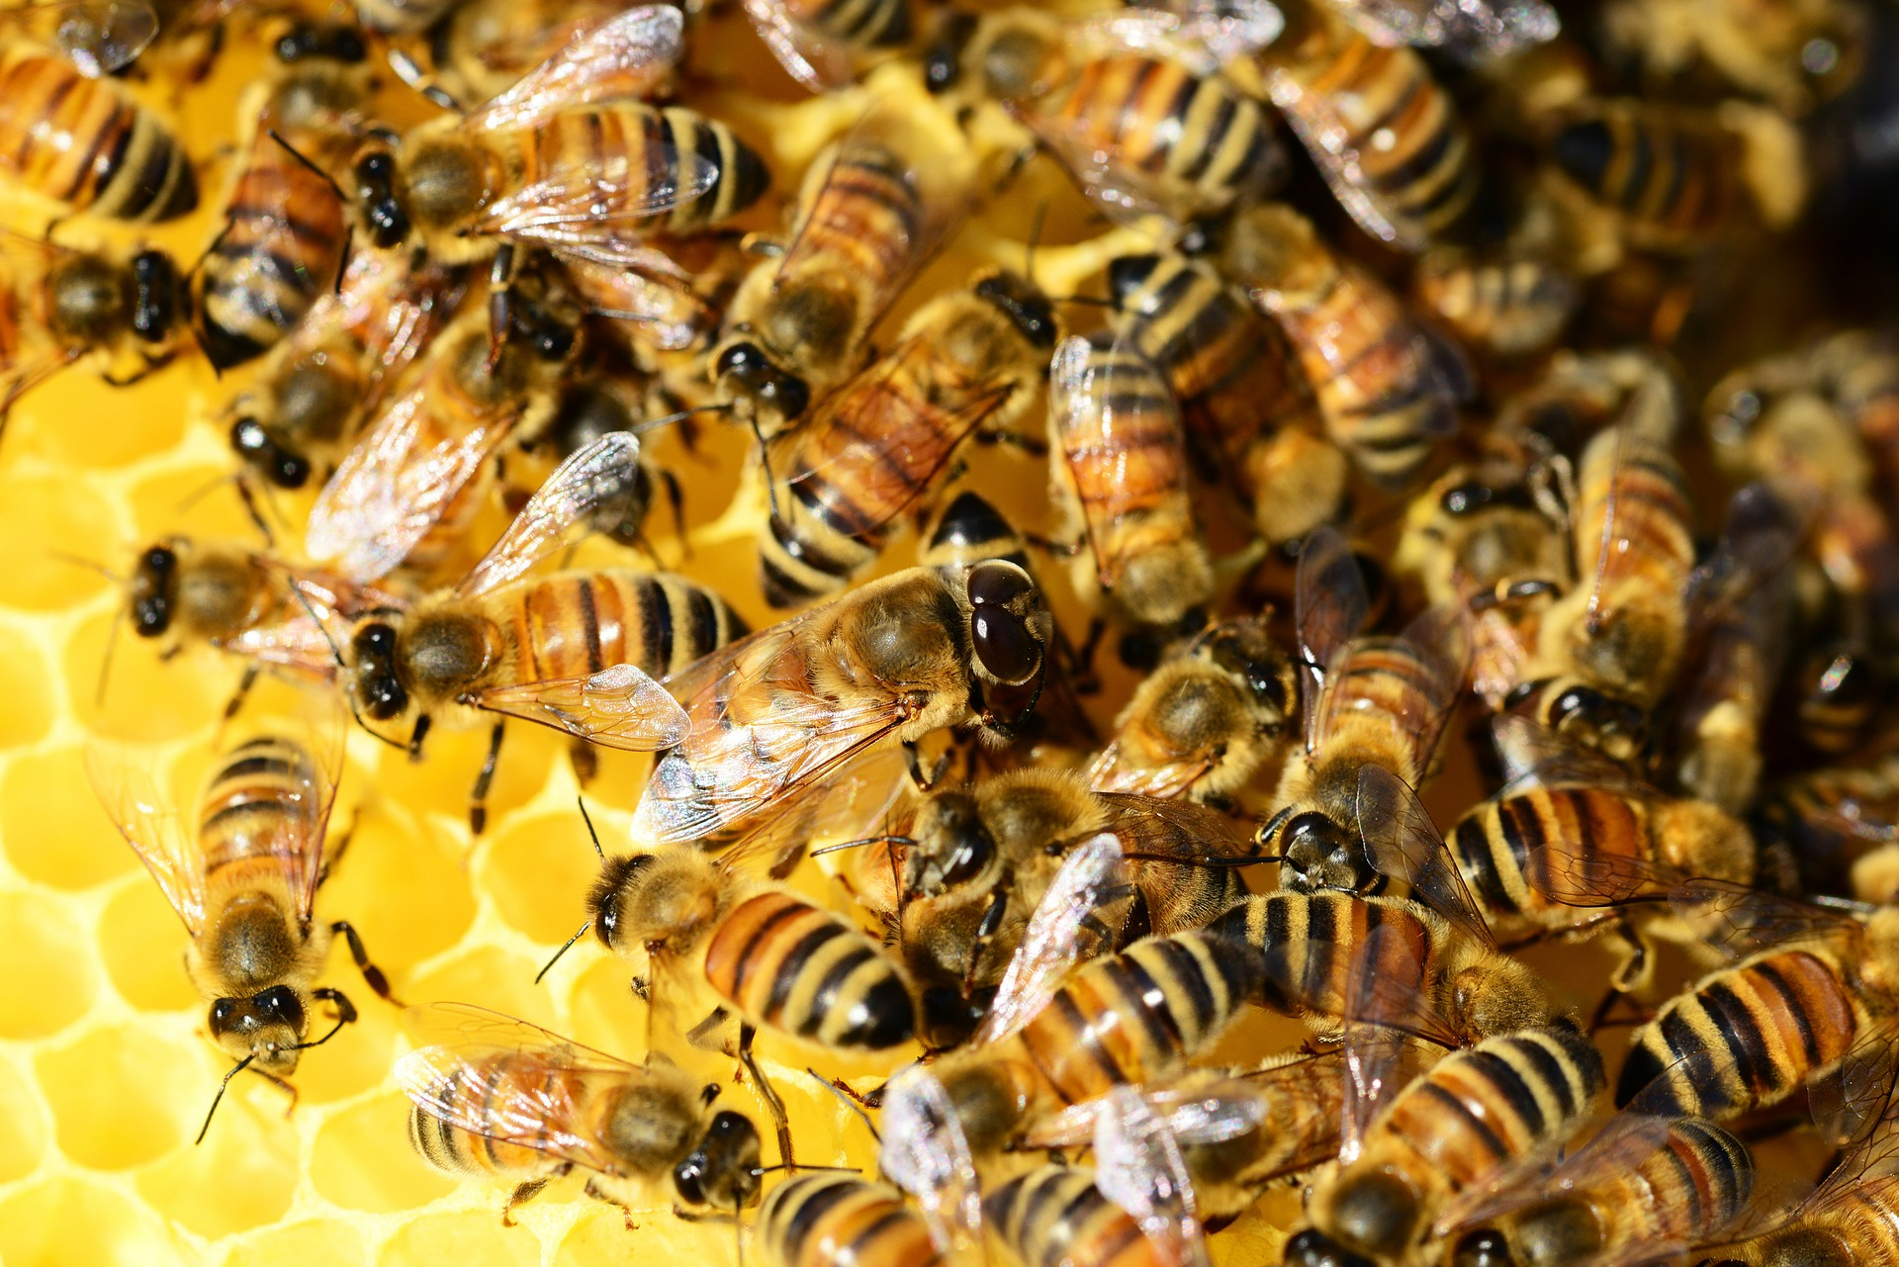
AnnKas s.r.o.
Včelí farma AnnKas je rodinný podnik v Českém středohoří.
Obhospodařuje okolo 50 včelstev.
Nabízí přírodní produkty z včelnice a bylinkové zahrádky.
více než 50 % zisku do reinvestic
podpora regionu
péče o životní prostředí
Sociální podnikání

Slide 6
IGRA MODEL, s. r. o.
vývoj a výroba modelů
Vytvářet pracovní místa pro hendikepované.
Min. 90 % z vlastních vytvořených prostředků vedle investic do vlastního rozvoje věnovat na podporu programů s cílem na pomoci snazšímu začlenění lidí s vývojovými poruchami do společnosti.
Sociální podnikání

Slide 7
Další příklady sociálního podnikání

Slide 8
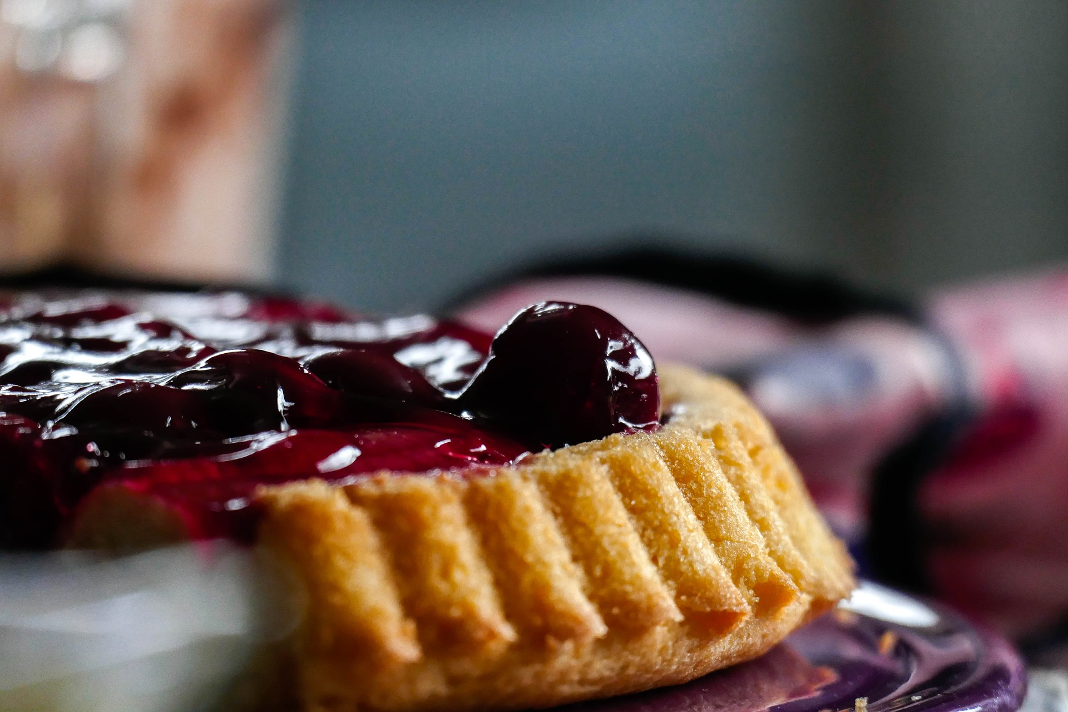
FRIND s.r.o.
Provozuje kavárnu v historickém domě na náměstí v Krásné Lípě.
Vytváří pracovní místa pro osoby se zdravotním postižením.
Sociální podnikání

Slide 9
Centrum krásy
a odpočinku Havířov
Masérské a nehtové služby
V tomto studiu jsou zaměstnáni lidé se zdravotním postižením.
Lidé se zdravotním postižením mají, především na Karvinsku, malé šance na získání práce.
Sociální podnikání

